Slide 1
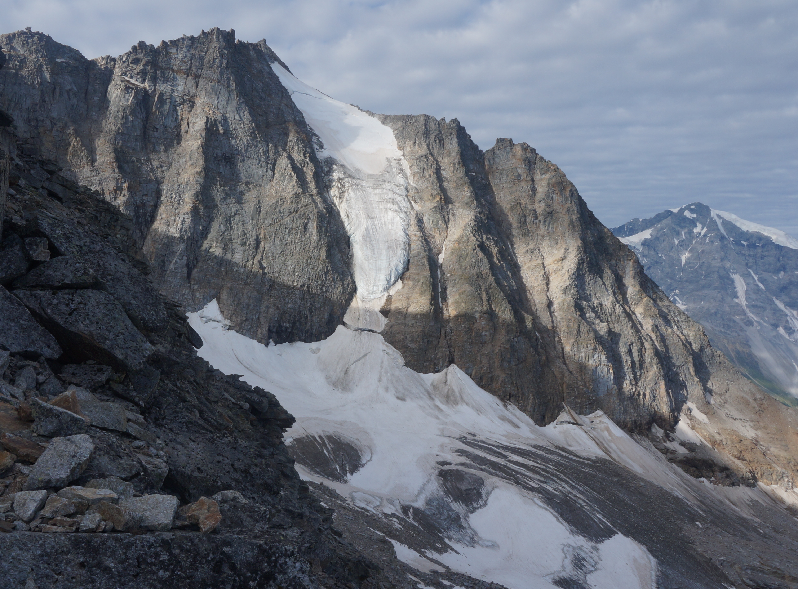
Der Gletscher wandert
Akkumulationsgebiet: Hier wächst der Gletscher
Ablationsgebiet: Schnee und Eis schmelzen

Slide 3
Gletscher in den Alpen - Statistik
1870:
Volumen der Alpengletscher: ca. 200 km³
Fläche: 4400 km²
1970-er-Jahre:
Volumen der Alpengletscher: ca. 140 km³
Seit den 1970er-Jahren:
Das Volumen der Gletscher hat sich um ein weiteres Drittel verringert.

Slide 4
Wichtige Begriffe
Gletschertor
Ufer- bzw. Seitenmoräne
Gletscherspalten
Gletscherzunge
Ablationsgebiet
Akkumulationsgebiet

